Slide 1
Cizinci na trhu práce v JMK
Úřad práce ČR – Krajská pobočka v Brně

Slide 2
Základní charakteristiky trhu práce v JmK
Zaměstnaní v NH: 583,9 tis. (2.čtvrtletí 2018)
Nezaměstnaní: 30,5 tis. (ke 30.9.2018)
Cizinci na trhu práce: 65,8 tis. (včetně živnostníků)
Podíl nezaměstnaných osob
na obyvatelstvu 15 - 64 let: 3,7 % (k 30.9.2018)
Počet evidovaných volných míst: 24 868 (k 30.9.2018)
Počet uchazečů na 1 volné místo: 1,2

Slide 3
Cizinci na trhu práce – zdroje dat
Úřad práce:
Informační systém OKpráce
Centrální evidence ZamK / MK (MPSV, MV, MZV)
- Informační povinnost zaměstnavatelů: informace o nástupu občana EU/EHP a cizince, který nepotřebuje povolení k zaměstnání, informace o ukončení výkonu práce, sdělení o nástupu po vydání ZamK, oznamovací povinnost o nenastoupení cizince, kterému bylo vydáno povolení k zaměstnání nebo ZamK/MK
Živnostenský úřad
- informace o cizincích podnikatelích

Slide 4
Cizinci na trhu práce v JMK Počet cizinců na trhu práce (ke 30.9.2018)
 | Blansko | Brno-město | Brno-venkov | Břeclav | Hodonín | Vyškov | Znojmo | kraj celkem
Pracovní povolení, Zaměstnanecké, Modré a Zelené karty | 200 | 3 479 | 2 714 | 716 | 372 | 113 | 138 | 7 732
Informace - občané EU/EHP a Švýcarska | 1 397 | 26 357 | 4 864 | 3 780 | 2 025 | 940 | 832 | 40 195
Informace - cizinci na území ČR | 414 | 7 821 | 1 330 | 488 | 153 | 259 | 235 | 10 700
celkem registrovaní ÚP | 2 011 | 37 657 | 8 908 | 4 984 | 2 550 | 1 312 | 1 205 | 58 627
(ke 30.9.2018)
cizinci registrovaní živnostenskými úřady | 281 | 4 274 | 783 | 541 | 475 | 351 | 500 | 7 205
(3. čtvrtletí 2018)
celkem | 2 292 | 41 931 | 9 691 | 5 525 | 3 025 | 1 663 | 1 705 | 65 832

Slide 5
Cizinci na trhu práce v JMK Cizinci na trhu práce v JMK dle typu registrace (ke 30.9.2018)

Slide 6
Cizinci na trhu práce v JMK Struktura pracovních míst obsazených cizinci dle odvětví (ke 30.9.2018)

Slide 7
Cizinci na trhu práce v JMK Struktura míst obsazených cizinci dle CZ ISCO (ke 30.9.2018)

Slide 8
Nejčastěji poptávané profese pro cizince
kvalifikované profese (není dostatek vhodných uchazečů):
odborníci v IT (programátoři, vývojáři software)
kvalifikované dělnické profese, zejména ve strojírenství
(frézař, soustružník, svářeč atd.)
lékaři
učitelé jazyků
nekvalifikované profese (čeští uchazeči nemají zájem o málo placenou a často fyzicky namáhavou práci)
dělníci na stavbách
montážní a pomocní dělníci v průmyslu
sezónní pracovníci v zemědělství a lesnictví
uklízeči

Slide 9
Cizinci na trhu práce Státní příslušnost cizinců registrovaných ÚP (ke 30.9.2018)
státní příslušnost | počet | podíl (%)
Slovensko | 26 512 | 45,2
Ukrajina | 10 839 | 18,5
Rumunsko | 3 857 | 6,6
Bulharsko | 2 715 | 4,6
Maďarsko | 1 830 | 3,1
Polsko | 1 643 | 2,8
Rusko | 1 381 | 2,4
Vietnam | 968 | 1,7
Itálie | 537 | 0,9
ostatní | 8 344 | 14,2

Slide 10
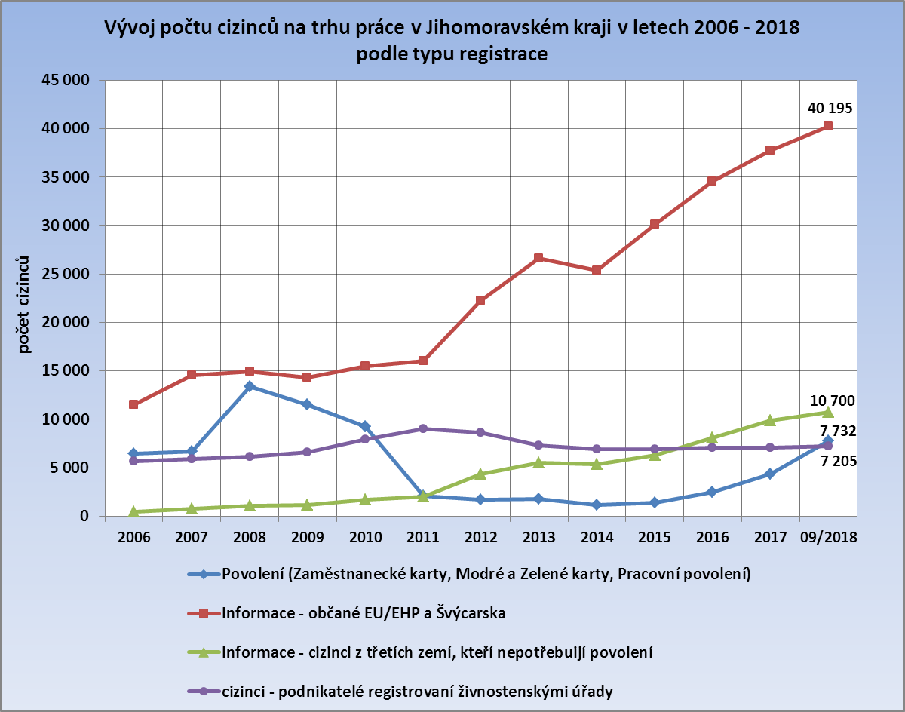
Cizinci na trhu práce Vývoj počtu cizinců v JMK 2006-2018

Slide 11
Poptávka po pracovní síle Volná pracovní místa evidovaná Úřadem práce (ke 30.9.2018)
 | volná místa celkem | z toho pro cizince | podíl míst pro cizince (%)
Blansko | 1 173 | 443 | 37,8
Brno-město | 8 691 | 5884 | 67,7
Brno-venkov | 7 541 | 2517 | 33,4
Břeclav | 1 986 | 899 | 45,3
Hodonín | 2 333 | 972 | 41,7
Vyškov | 1 567 | 781 | 49,8
Znojmo | 1 577 | 641 | 40,6
Jihomoravský kraj celkem | 24 868 | 12137 | 48,8

Slide 12
Poptávka po pracovní síle Volná pracovní místa podle požadavku zaměstnavatele na cizince (ke 30.9. 2018)

Slide 13
Poptávka po zahraniční pracovní síle
Počet evidovaných volných pracovních míst zkresluje poptávka po zahraniční pracovní síle (zaměstnanecké karty/povolení)
Volná místa jsou často nahlášena duplicitně, v databázi se objeví znovu při prodlužování ZamK
Hromadné nahlašování vysokého počtu volných míst pracovními agenturami
Volné místo nahlášené pro ZamK lze zrušit po vydání ZamK a po ověření obsazení cizincem
Prudce roste počet žádostí o povolení krátkodobého zaměstnání na 90 dnů

Slide 14
Poptávka po pracovní síle Vývoj počtu pracovních povolení podle typu povolení v letech 2015-2018

Slide 15
Děkuji za pozornost
Úřad práce ČR – krajská pobočka v Brně
Mgr. Ivana Ondráková
Ivana.Ondrakova@uradprace.cz

